Slide 1
Prezentacja treści projektu
Michalina Matuszak
Eksploracyjna Analiza Danych
Notes:
ID=d924773e-9a16-4d6d-9803-8cb819e99682 Przepis=text_billboard Type=TextOnly Wariant=0 FamilyID=AccentBoxWalbaum_Zero

Slide 2
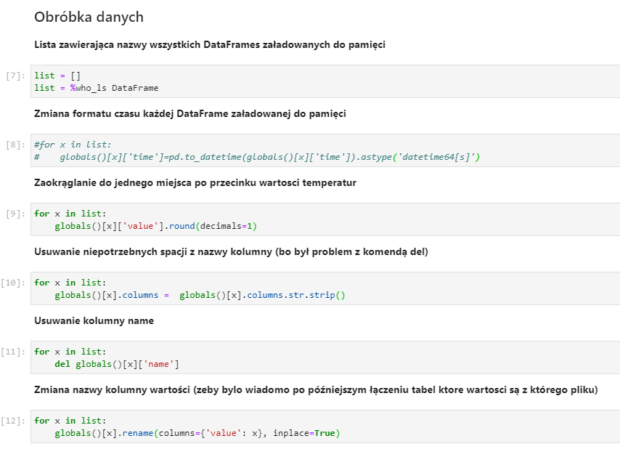
Modyfikowanie tabel we wszystkich DataFrame, aby zachować spójność
Temat pierwszy
Temat drugi
Temat trzeci
Temat czwarty

Slide 3
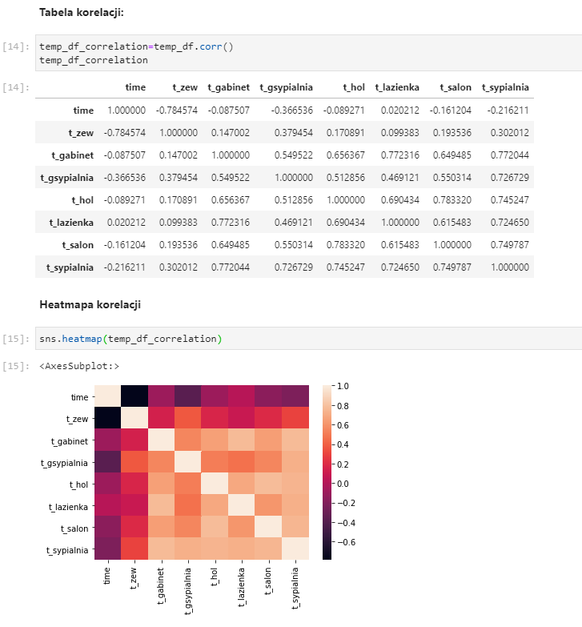
Badanie korelacji pomiędzy temperaturami wszystkich pomieszczeń

Slide 4
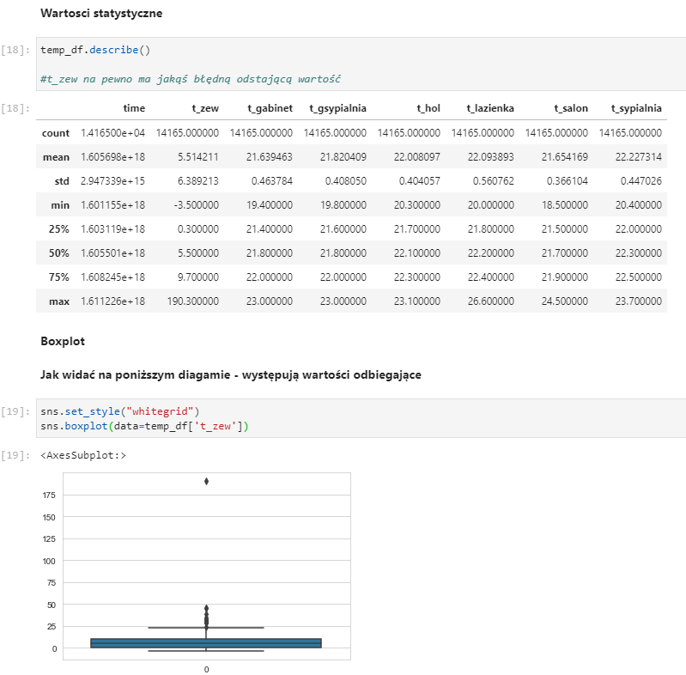
Wykrywanie wartości odstających

Slide 5
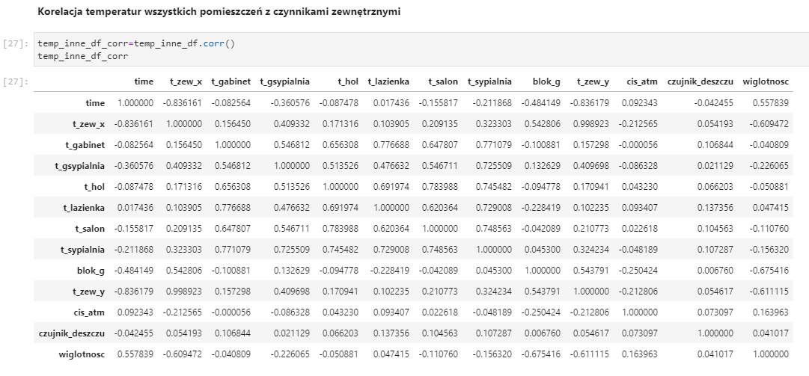
Badanie korelacji temperatur z czynnikami zewnętrznymi

Slide 6
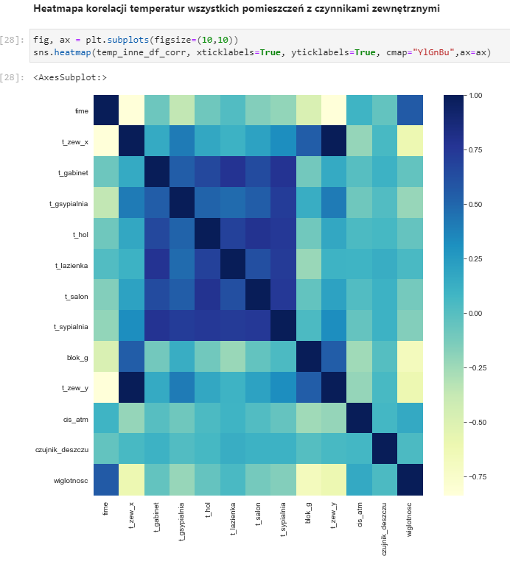
Badanie korelacji temperatur z czynnikami zewnętrznymi

Slide 7
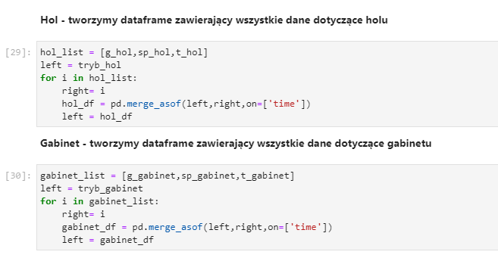
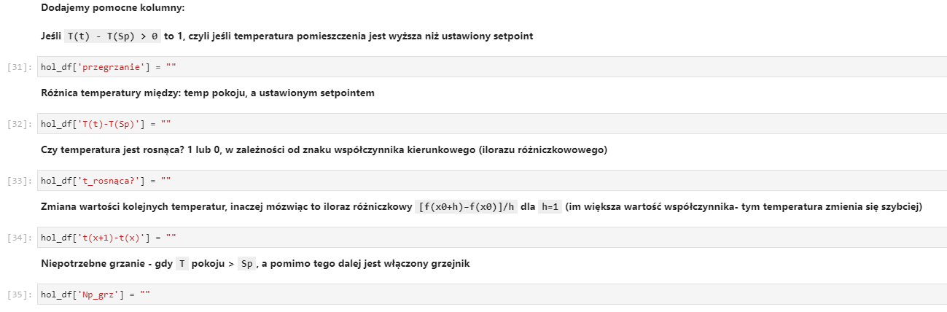
Tworzenie ramek zawierających dane o konkretnych pokojach
Dodanie pomocnych kolumn

Slide 8
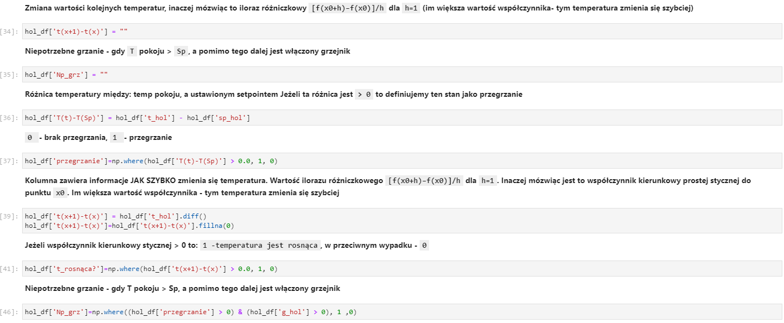
Definiowanie odpowiednich zależności między danymi w pomocnych kolumnach

Slide 9
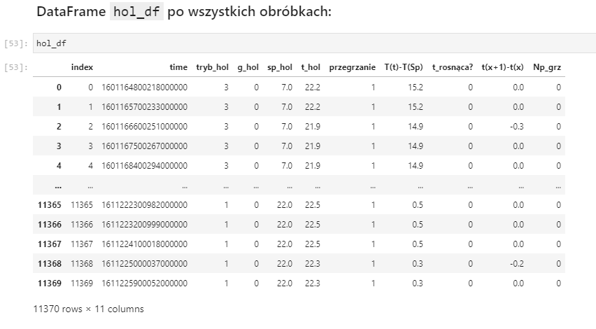
Ramka danych o holu po wszystkich obróbkach:

Slide 10
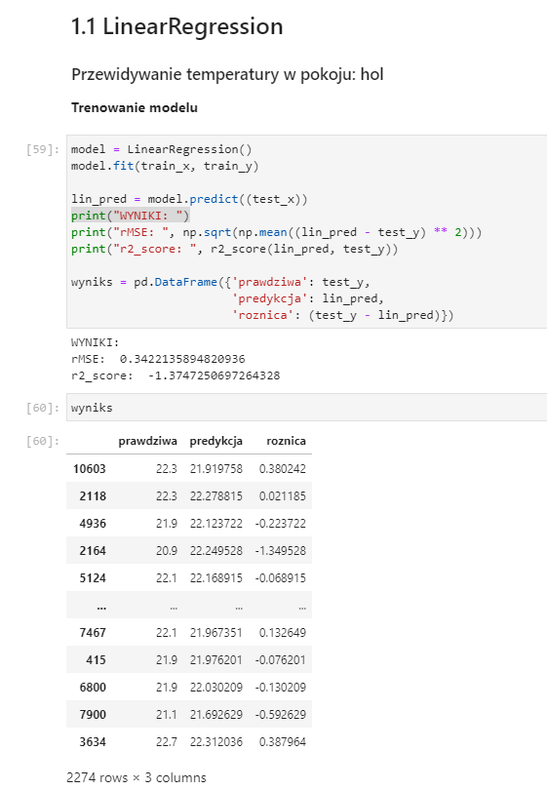
Przewidywanie temperatury w pokoju: hol

Slide 11
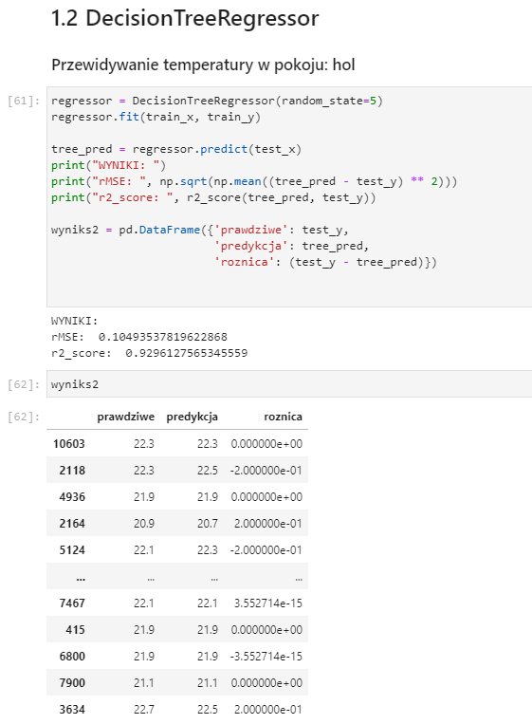
Przewidywanie temperatury w pokoju: hol

Slide 12
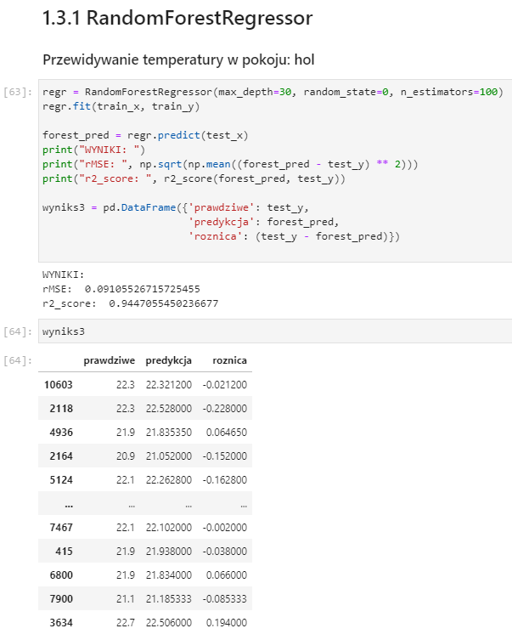
Przewidywanie temperatury w pokoju: hol

Slide 13
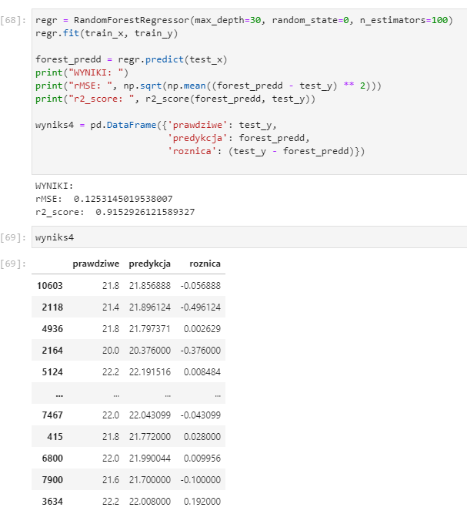
Przewidywanie temperatury w pokoju: gabinet (dane treningowe z holu)

Slide 14
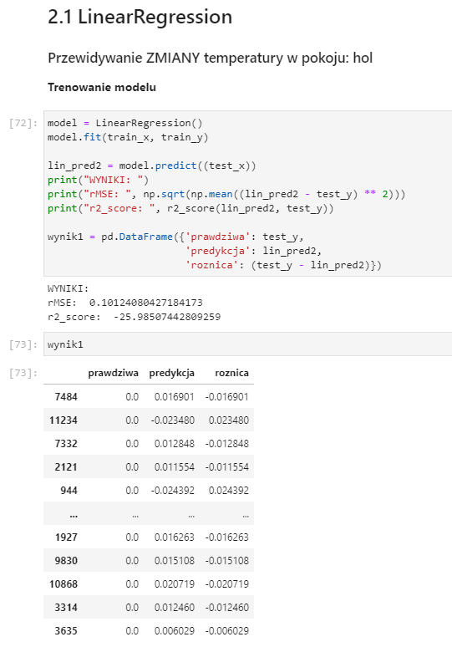
Przewidywanie zmiany temperatury w pokoju: hol

Slide 15
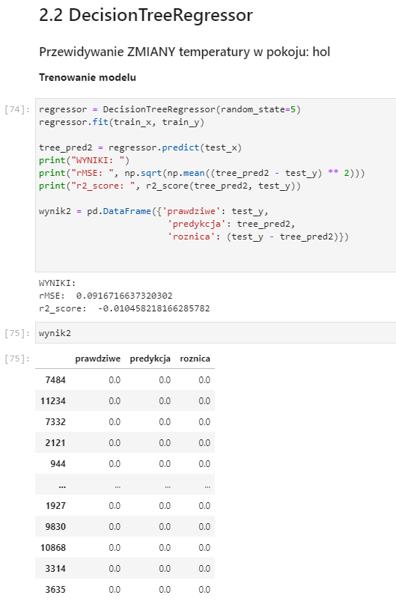
Przewidywanie zmiany temperatury w pokoju: hol

Slide 16
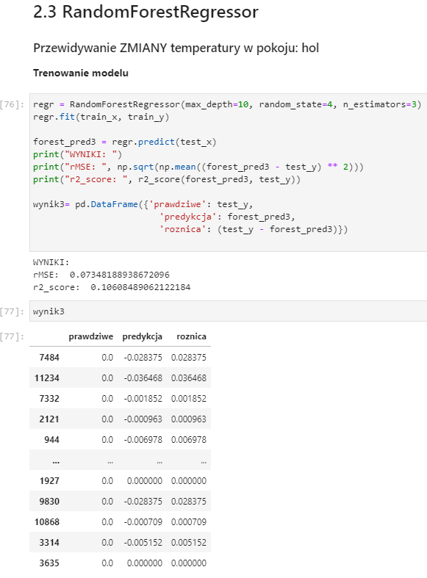
Przewidywanie zmiany temperatury w pokoju: hol

Slide 17
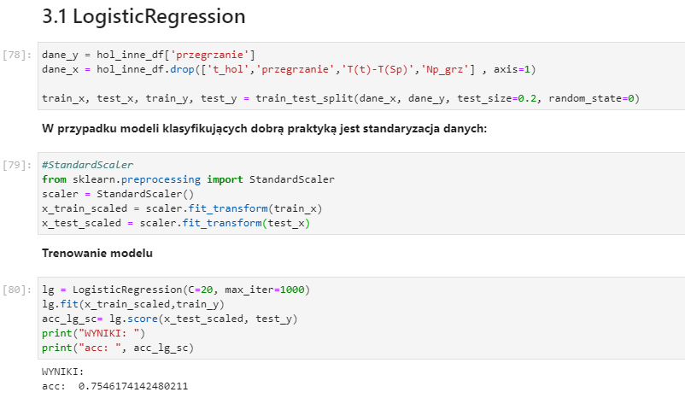
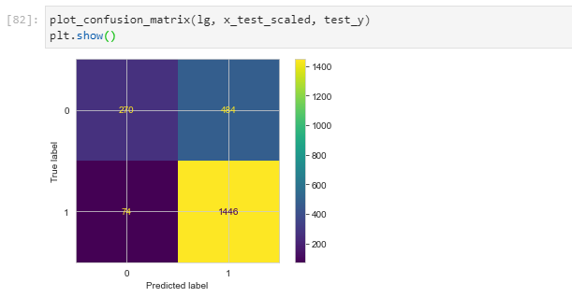
Przewidywanie kiedy nastąpi przegrzanie w pokoju: hol

Slide 18
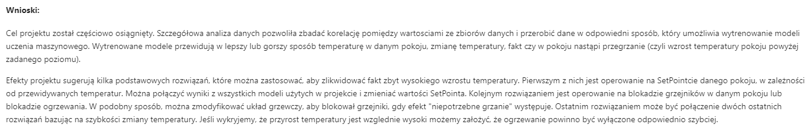
Wnioski i propozycja rozwiązania

